Slide 1
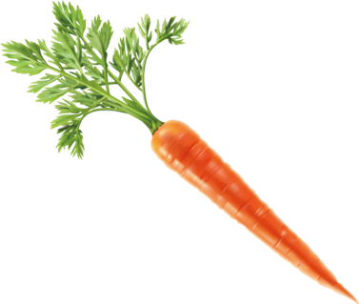
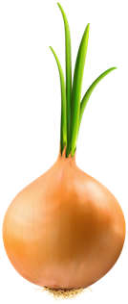
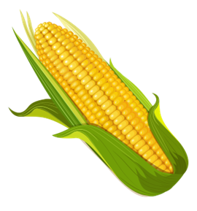
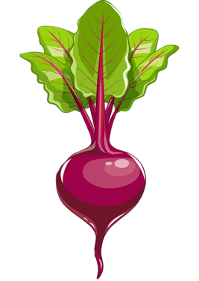
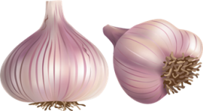
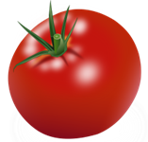
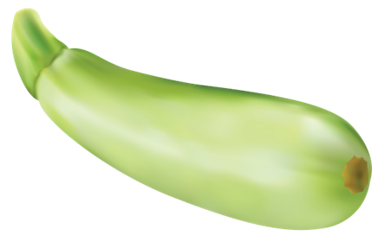
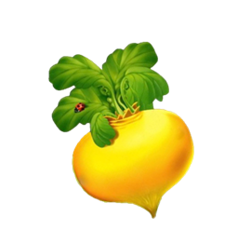
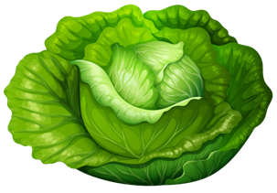
УА
У
О
А
И
Э
У
У
И
О
О
У
О
А
И
О
А
У
АУ

Slide 2
Интерактивная раскраска “Урожай” поможет педагогу в игровой форме научить детей читать буквы и слоги, а также расширить их словарный запас по теме “Овощи”. Принцип работы раскраски: ребенок читает букву, а затем нажимает на нее. После этого часть картинки, соответствующая прочитанной букве (слогу), автоматически раскрашивается. Постепенно раскрашивая все большую и большую часть картинки, ребенок завершает работу над ее полным изображением. Во время игры кузов трактора будет заполняться овощами. После завершения раскрашивания педагог может попросить ученика назвать все овощи в тракторе. Также можно обсудить их характеристики (например, длинная, сочная и спелая морковка), обсудить способы сбора разных овощей (некоторые выкапывают, другие срезают) и возможные блюда из них. Презентация представлена в формате PPTX, поэтому Вы можете редактировать ее, изменив буквы для чтения, либо добавив слоги или слова.

